Slide 1


PROGRAMACIÓN 1
Estructura de un Programa
PASCAL
Universidad Católica de La Plata
Facultad de Ciencias Exactas y Tecnología
Andrés Garavaglia
Antonio Restelli

Slide 2
Contenido
Teorema de la programación estructurada
Constantes y variables
Introducción al PASCAL
Estructura de un programa en pascal
De Pseudocódigo a PASCAL
  Asignación
  Repetición
  Decisión
  Iteración
Práctica

Slide 3

Teorema de la programación estructurada
Todo algoritmo propio puede ser expresado en solo tres tipos de estructuras: secuencial, condicional y repetitiva.
Un algoritmo se define como propio si:
Tiene un único punto de entrada y un único punto de salida.
Todas las sentencia son alcanzables: no hay código muerto.
No hay bucles infinitos.
No hay ambigüedades.
Todos los posibles caminos llevan desde el punto de entrada al de salida.
El algoritmo debe producir al menos una salida o efecto.

Slide 4
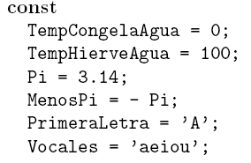
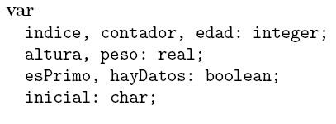
Constantes y Variables
Una constante es un tipo de dato (valor numérico o texto) que permanece invariable, sin posibilidad de cambiar su valor durante el curso de un programa.
Una variable es un tipo de dato, que como su nombre lo indica puede cambiar su valor durante el transcurso de un programa.
Una variable corresponde a un area reservada de la memoria principal de la computadora.
Una variable esta asociada a un tipo de datos determinado.
En función al tamaño del tipo de dato se determina la cantidad de bytes necesarios para almacenarla.

Slide 5
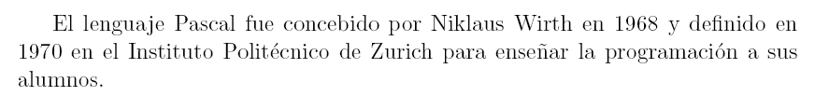
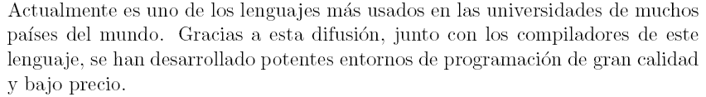
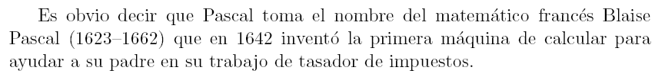
Introducción a PASCAL
Características:
Lenguaje de programación estructurado.
Lenguaje fuertemente tipificado (valores y expresiones).
El código esta dividido en funciones y procedimientos (<> monolítico).
El tipo de todas las variables debe ser declarado antes de poder utilizarse.

Slide 6
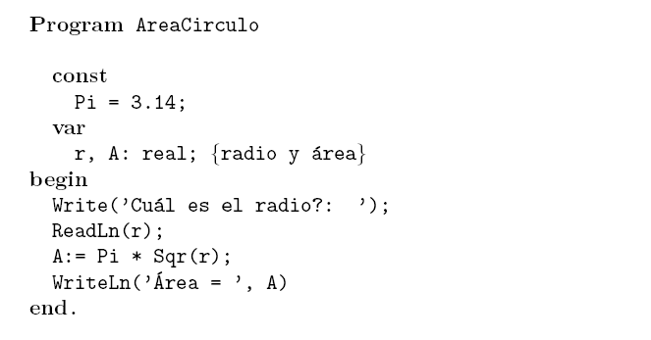
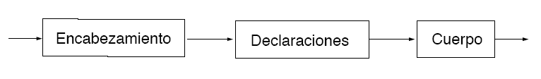
Estructura de un programa en pascal
Cabecera del programa
Program Programa_de_Ejemplo
Definición de constantes
const constante1= valor;
constanteN=valor;
Encabezado
Definición de tipos de datos definidos por el usuario
Constantes
type variable1= tipo;
variableN=tipo;
Variables
Definición de variables
var variable1: tipo;
variableN : tipo;
Cuerpo
Definición de procedimientos
procedure
function
Cuerpo del programa
Begin
End.

Slide 7
De pseudocódigo a PASCAL
Se desea realizar un algoritmo que pida ingresar dos números enteros por teclado y muestre en pantalla la suma de ambos.
PSEUDOCODIGO
PASCAL
programa Suma
variables
numero1,numero2, suma del tipo entero
Inicio
Escribir (“Ingrese el primer número”)
Leer(numero1)
Escribir (“Ingrese el segundo número”)
Leer(numero2)
suma:= numero1 + numero2
Escribir(suma)
Fin
program Suma;
var
numero1,numero2, suma :integer;
Begin
Write (“Ingrese el primer número”);
Read (numero1);
Write (“Ingrese el segundo número”);
Read (numero2);
suma:= numero1 + numero2;
Write (suma);
End
Leer (X)
Read (X)
Escribir (X)
Write (X)

Slide 8
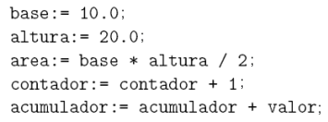
De pseudocódigo a PASCAL
Asignación
X:= 10
X:= 10
Ejemplos

Slide 9
De pseudocódigo a PASCAL
Repetición
Supongamos las siguientes instrucciones:
“Sumarle 10 veces a X el valor de Y”
“Mostrar en pantalla el valor de la variable X”
PSEUDOCODIGO
PASCAL
X:= 0
Y:= 1
para I:=0 hasta 10 hacer
X:= X+Y
fin para
Escribir (X)
X:= 0;
Y:= 1;
for I:=0 to 10 do
begin
X:= X+Y;
end;
Write (X)

Slide 10
De pseudocódigo a PASCAL
Decisión
Supongamos la siguiente instrucción:
“Leer un número por teclado e imprimir en pantalla si es negativo o positivo”
PSEUDOCODIGO
PASCAL
Leer(X)
si X<>0 entonces
si X>0 entonces
Escribir(“Es positivo”)
si no
Escribir(“Es negativo”)
fin si
si no
Escribir(“El número es 0”)
fin si
Read(X)
if X<>0 then
if X>0 then
Write(“Es positivo”)
else
Write(“Es negativo”);
end;
else
write(“El número es 0”);
end;

Slide 11
De pseudocódigo a PASCAL
Selección
Supongamos la siguiente instrucción:
“Leer una edad por teclado e imprimir en pantalla si es niño, adolescente, adulto o mayor
PSEUDOCODIGO
PASCAL
leer (edad)
seleccionar (edad)
caso (edad > 0 y edad < 10)
escribir (“Niño”)
caso (edad > 9 y edad < 21)
escribir (“Adolescente”)
caso (edad > 20 y edad < 65)
escribir (“Adulto”)
caso (edad > 64 y edad < 101)
escribir (“Mayor”)
en otro caso
escribir (“no esta definido”)
read (edad);
case (edad) of
0..9: write (“Niño”);
10..20: write (“Adolescente”);
21..64: write (“Adulto”);
65..100: write (“Mayor);
else
write (“no esta definido”);
end;

Slide 12
De pseudocódigo a PASCAL
Iteración
Dada la siguiente instrucción:
“Calcular las potencias de números ingresados por teclado siempre que sean positivos e imprimir en pantalla”
PSEUDOCODIGO
PASCAL
leer (numero)
mientras numero > 0
escribir (numero * numero)
leer (numero)
fin mientras
read (numero);
while (numero > 0) do
begin
write (numero * numero);
read (numero);
end;

Slide 13
Practica para hacer en clase
Realizar el pasaje de pseudocódigo de los ejercicios realizados en la clase anterior a PASCAL
1 – Imprima los números del 0 al 100 en pantalla en orden creciente.
2 – Imprimir la suma de los números de 1 a 100 en pantalla.
3 – Imprimir los números que hay desde 1 hasta un número ingresado por teclado.
4 - Imprimir los números del 0 al 100 en pantalla en orden decreciente.
5 – Imprimir la cantidad de palabras ingresadas por teclado hasta ingresar la palabra “fin”.
6 - Imprimir una frase en pantalla leyendo palabra por palabra hasta ingresar la palabra “fin”

Slide 14
Gracias…

